Slide 1
Заместитель Главы администрации городского округа Лотошино А.Э. Шагиев
Утверждаю
______________
ИНВЕСТИЦИОННЫЙ ПАСПОРТ
городского округа Лотошино

Slide 2
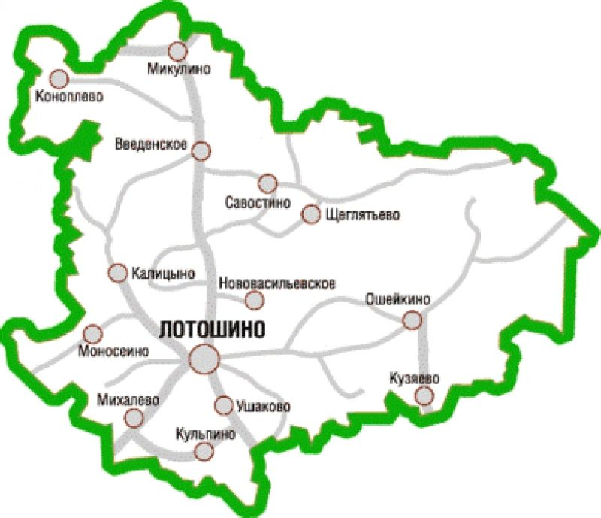
География
Карта Мун.Обр.
Городской округ Лотошино расположен в Северо – западной части Подмосковья, граничит с Тверской областью, а
так же с Волоколамским, Шаховским и Клинским округам Мос-ковской области.
В радиусе 20 км проживает 16,126 тыс. человек потенциальных потребителей продукции.
Описание:
м.р.
расположен
Городской округ Лотошино
140 км
80 км
Москва
Тверь

Slide 3
Демография и ресурсы
Площадь района Московской области 97,98 тыс. га.
•Административный центр — р.п. Лотошино.
•Состав района - 3 поселения: 1 городское, 2 сельских .
•Население – 16,126 тыс.чел. (на 01.01.2019 г.) Городская местность – 4,937 тыс.чел. Сельская местность – 11,189 тыс.чел.
•Трудоспособное население – 8,312 тыс.чел. В экономике района занято – 4,890 тыс.чел. Вследствие маятниковой миграции имеется кадровый резерв квалифицированной рабочей силы порядка – 2000 тыс.чел.
Полезные ископаемые:
торф
Кадастровая стоимость земельных участков для размещения
• домов ИЖС: от 205 до 680 руб. за кв.м.
• дачных и садоводческих объединений: от 160 до 290 руб. за кв.м.
• объектов торговли: от 790 до 1450 руб. за кв.м.
• промышленности: от 190 до 240 руб. за кв.м.
Среднемесячная заработная плата (тыс.руб.)
•промышленность -21854,70
•сельское хозяйство - 30526,50
•торговля – 29515,80
•образование – 34967,70
•здравоохранение – 43769,80
•культура и спорт – 37293,5
Стоимость:
•Электроэнергии: от 3,89 – до 5,56 руб. за 1 Квт*час
• Газоснабжения: 6,56 руб. за 1 куб.м.
• Водоснабжения: 22,95 руб. за 1 куб.м, без НДС
• Водоотведения: 45,21 руб. за 1 куб.м, без НДС
• Теплоснабжения: 2258,10 руб./гкал, без НДС

Slide 4
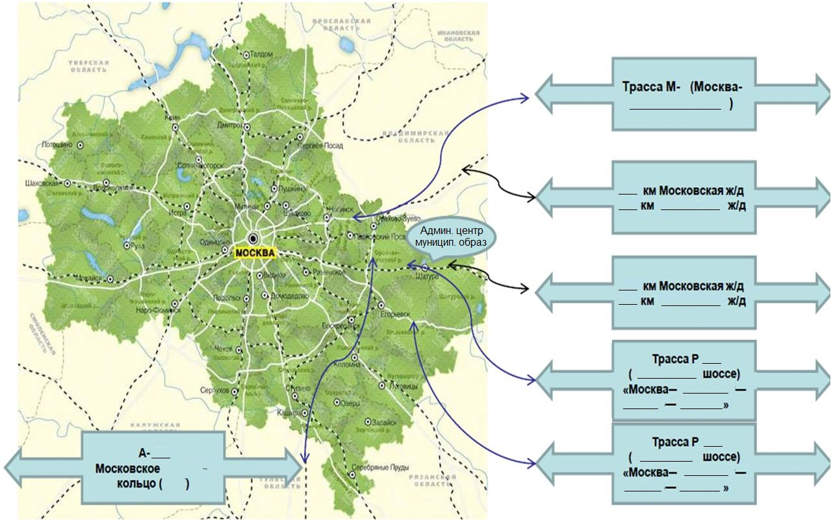
Транспортное сообщение

Slide 5
Образование и квалифицированные кадры
Система образования: • Колледжей - 0
• Училищ – 0
• Техникумов – 0
• Иные ВУЗы - 0
Численность обучающихся: 0 чел. (201_г.)
Направления подготовки: • инженеры – 0 чел.
• химики – 0 чел.
• экономисты – 0 чел.
• строительное дело – 0 чел.
Основная трудовая специализация жителей района:
• Основными сферами занятости проживающих являются работа в бюджетной сфере (прежде всего здравоохранение и образование, культура и спорт), занятость в бюджетных организациях природопользования (госохоткомплекс «Завидово», Лотошинское участковое лесничество Волоколамского лесхоза) и подразделениях федеральных и областных структур, действующих на территории района (структуры МВД, соцобеспечения, узел связи), а так же сельское хозяйство и частный бизнес.

Slide 6
Крупные предприятия
1. МП «Лотошинское ЖКХ»
*Объем инвестиций – 0,542 млн.руб.
*Сфера деятельности:
предоставление коммунальных услуг
*Производственная мощность по
теплоэнергии – 71,1 Гкал/час
*Рабочие места – 365 чел.
4. ООО «РусМолоко» отделение «Яровое»
*Объем инвестиций – 45 млн.руб.
*Сфера деятельности:
Сельское хозяйство
*Производственная мощность:
Молоко – 5642,8 т/год
Мясо говяжье – 240,3 т/год
*Рабочие места – 151 чел.
2. ОАО «Совхоз им. Кирова»
*Объем инвестиций – 48 млн.руб.
*Сфера деятельности:
сельское хозяйство
*Производственная мощность:
Молоко коровье – 6050,4 т/год
Мясо говяжье – 153,9 т/год
*Рабочие места – 116 чел.
5. ООО «РусМолоко» отделение «Вешние воды»
*Объем инвестиций – 28,7 млн.руб.
*Сфера деятельности:
Сельское хозяйство
*Производственная мощность:
Молоко – 7440,2 т/год
Мясо говяжье – 274,4 т/год
*Рабочие места – 135 чел.
3. ООО «Заветы Ильича»
*Объем инвестиций – 6,7 млн.руб.
*Сфера деятельности:
Сельское хозяйство
*Производственная мощность:
Молоко – 2885,1 т/год
Мясо говяжье – 141,9 т/год
*Рабочие места – 85 чел.

Slide 7
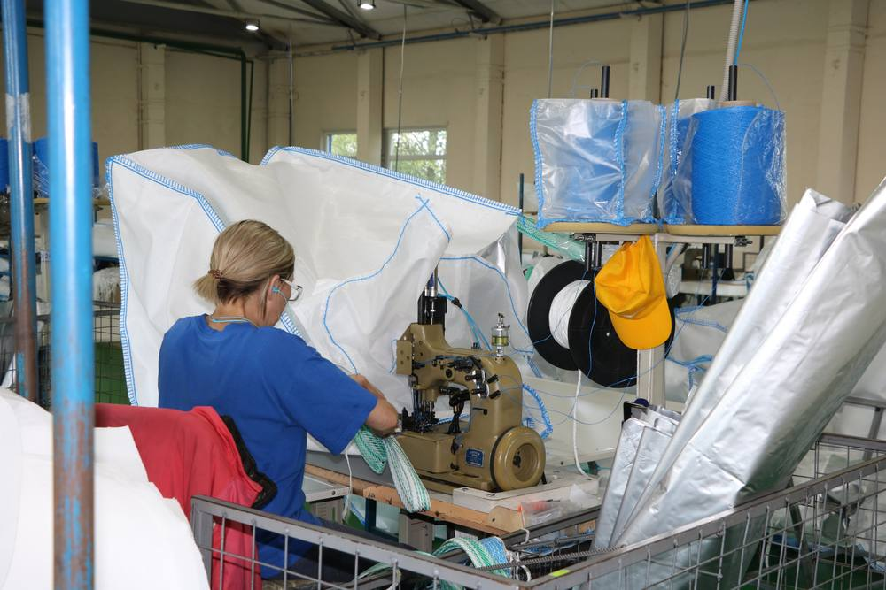
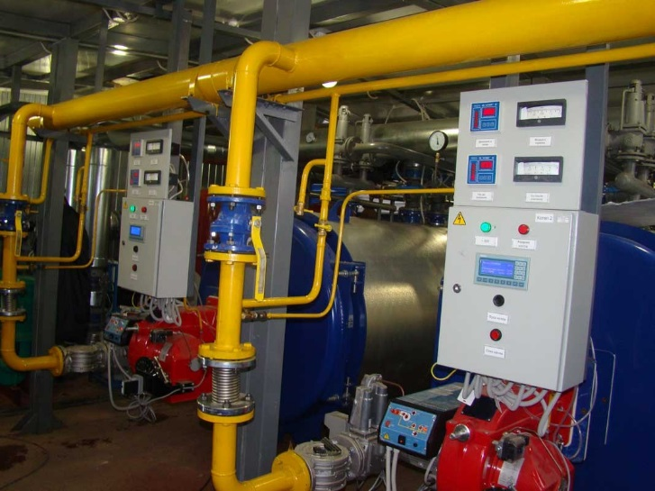
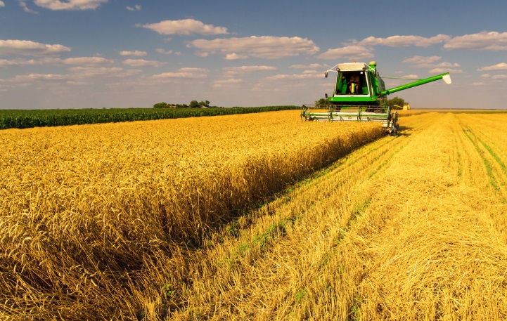
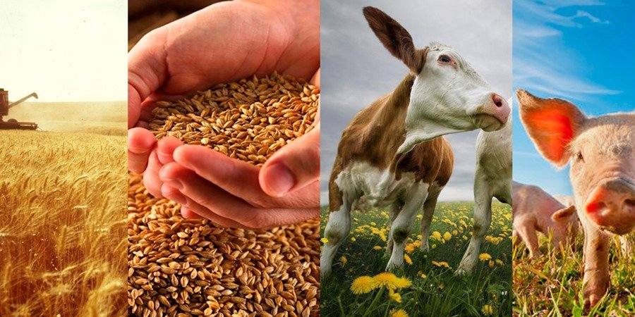
Крупные предприятия
6. ООО «Платформа»
*Объем инвестиций – 250,0 млн.руб.
*Сфера деятельности:
производство специальных мягких упаковочных
контейнеров для сыпучей продукции (биг-бегов)
*Производственная мощность – 298721 шт.
*Рабочие места – 120 чел.

Slide 8
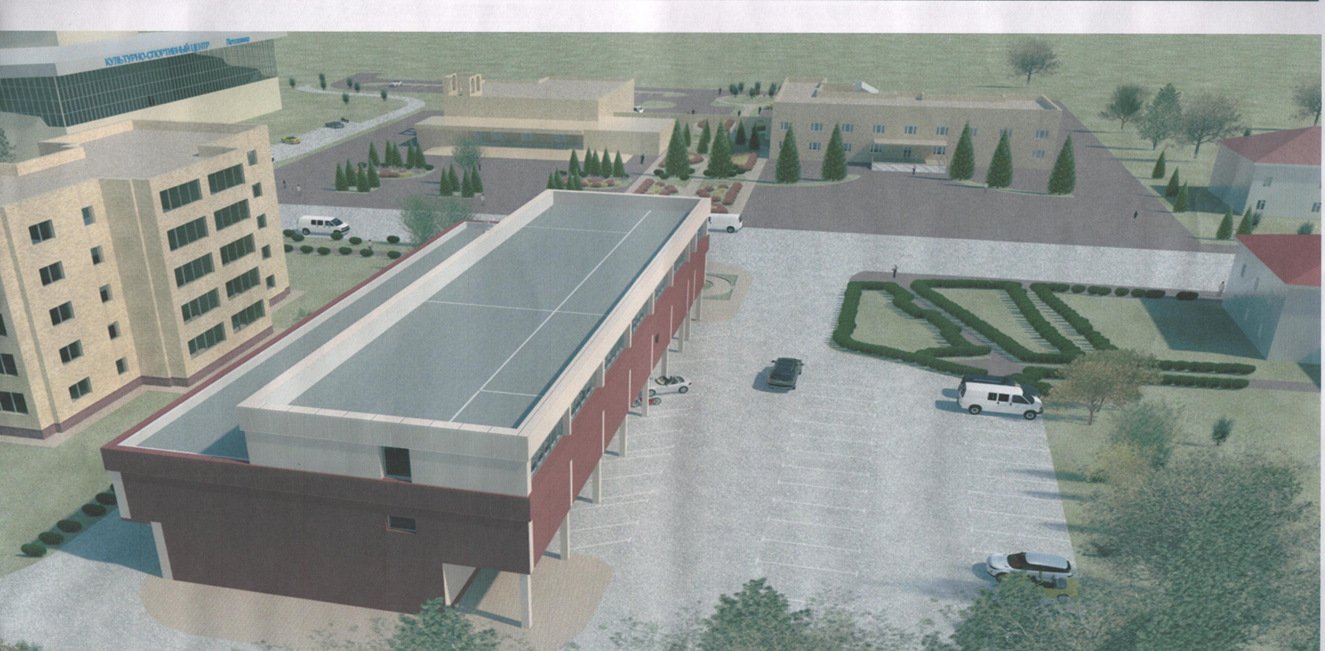
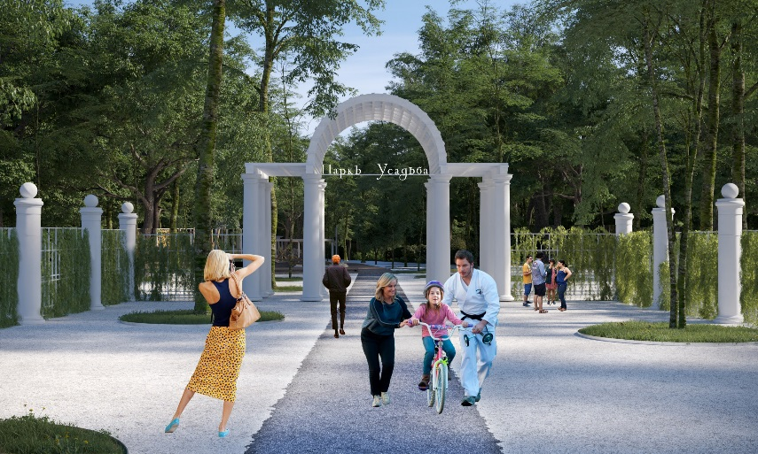
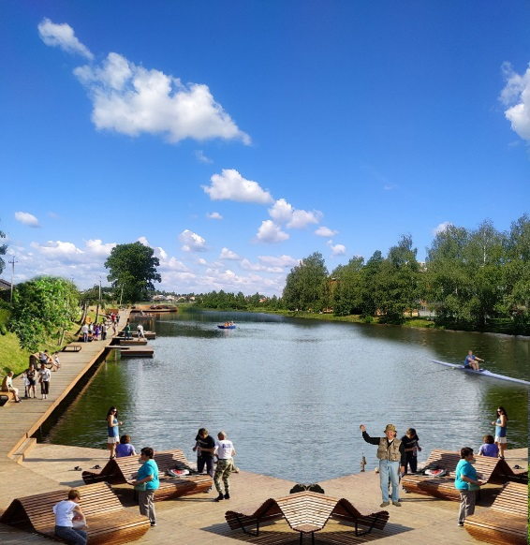
Перечень потенциальных и находящихся на ранней стадии реализации инвестиционных проектов (оказывающих существенное влияние на экономику района, не относящиеся к строительству жилья и сопутствующих объектов, а также к строительству федеральных и региональных объектов инженерной инфраструктуры)
Логистика
Нет
Торговля
«Реконструкция административного здания в магазин
Со встроенными офисными помещениями» по адресу:
143800, Моск. Обл., городской округ Лотошино, п.Лотошино,
Ул.Школьная, д.18
ООО «Стройэксплуатация»
Промышленность
Нет
Индустриальные парки и технопарки
ИП «Ушаково» 9 га
Жилищно-коммунальное хозяйство
Нет
Социальная сфера
Благоустройство Парка культуры и отдыха по адресу: 143800, Московская область, городской округ Лотошино, рабочий поселок Лотошино, Заводская улица
Благоустройство зоны отдыха «Красный ручей»
Транспорт
Нет
Сельское хозяйство
Нет

Slide 9
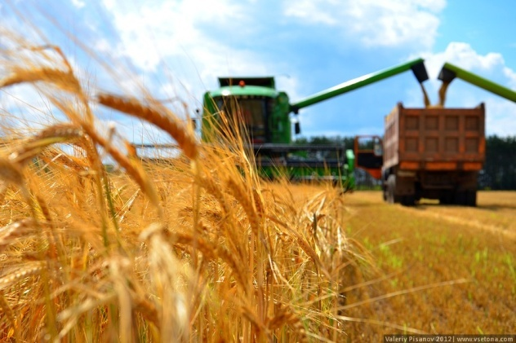
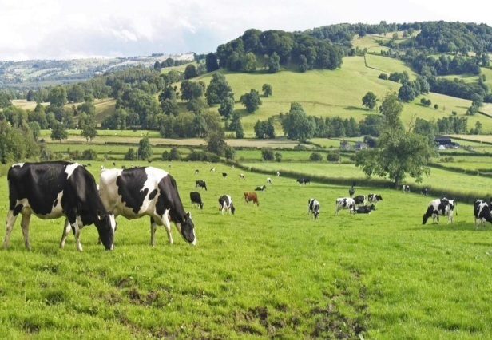
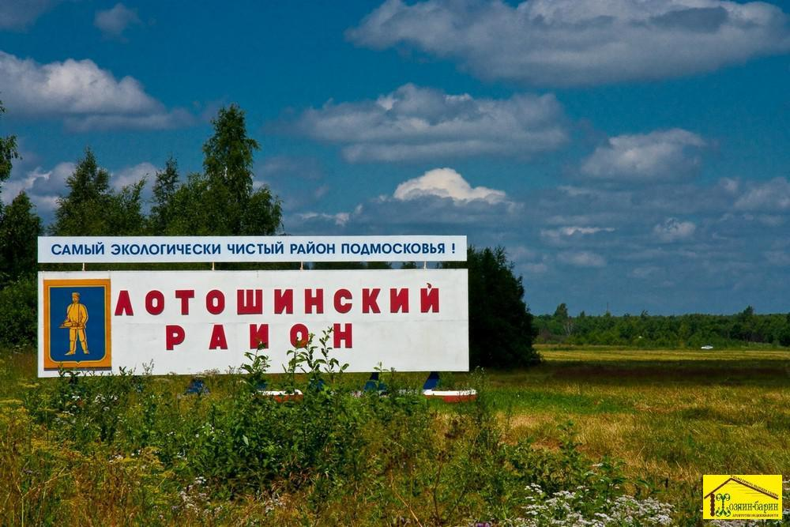
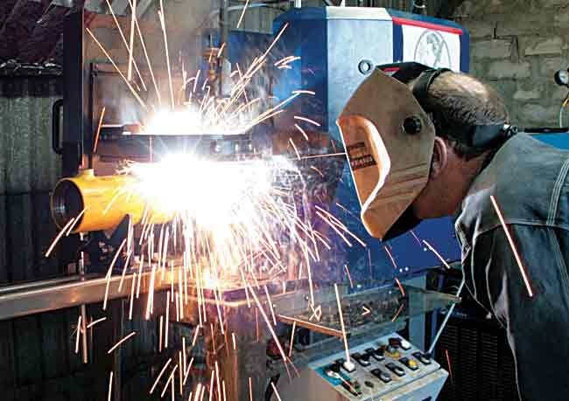
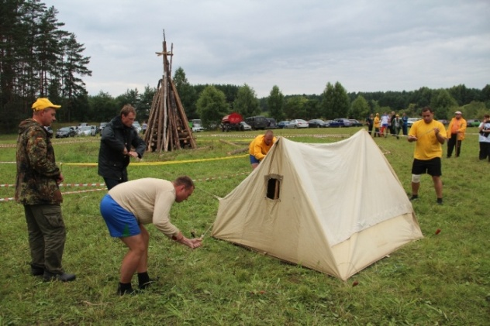
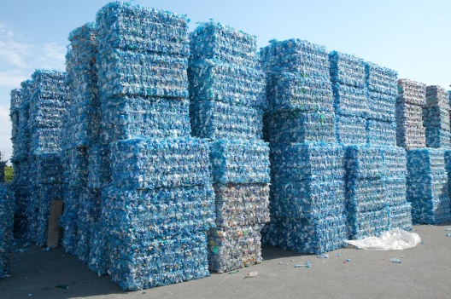
Приоритетные отрасли развития района для привлечения инвестиций (основная специализация бизнеса на территории района)
Сельское хозяйство
Переработка
Экотуризм

Slide 10
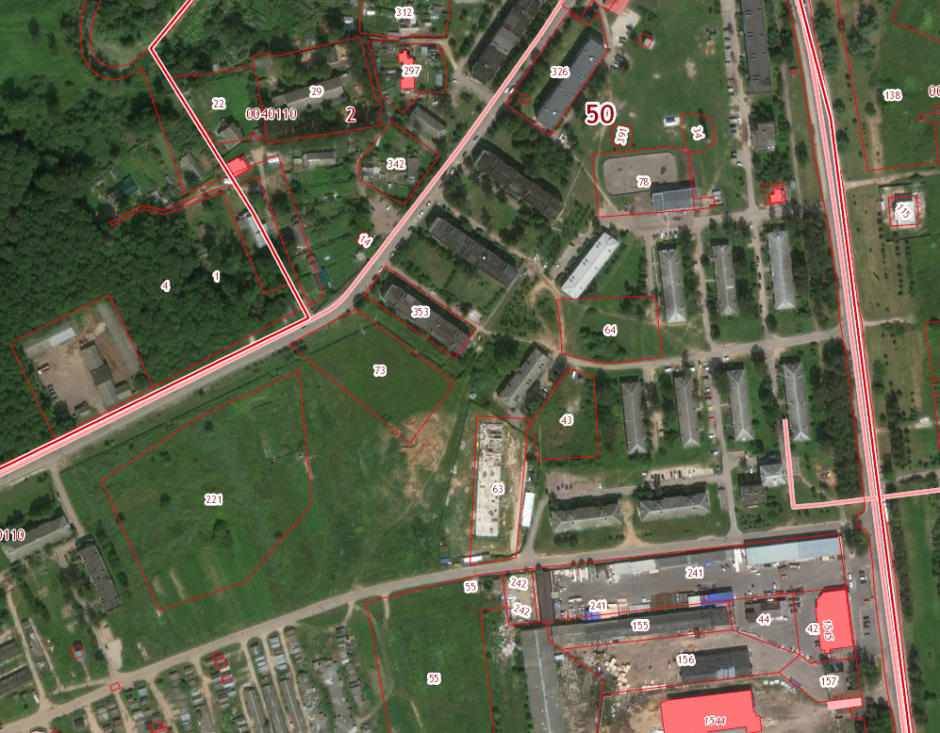
Перспективные для инвестиций земельные участки, имущественные комплексы и свободные площади на существующих предприятиях
Участок 1
Кадастровый номер участка: 50:02:0040110:221
Адрес: Московская область, городской округ Лотошино, п. Кировский
Площадь участка: 15000 кв.м
ВРИ участка: для размещения крытого тренировочного ледового катка
Собственность: не разграниченная государственная
Находится в центре
ГАЗ – возможно
Электричество – возможно
Водоснабжение - возможно

Slide 11
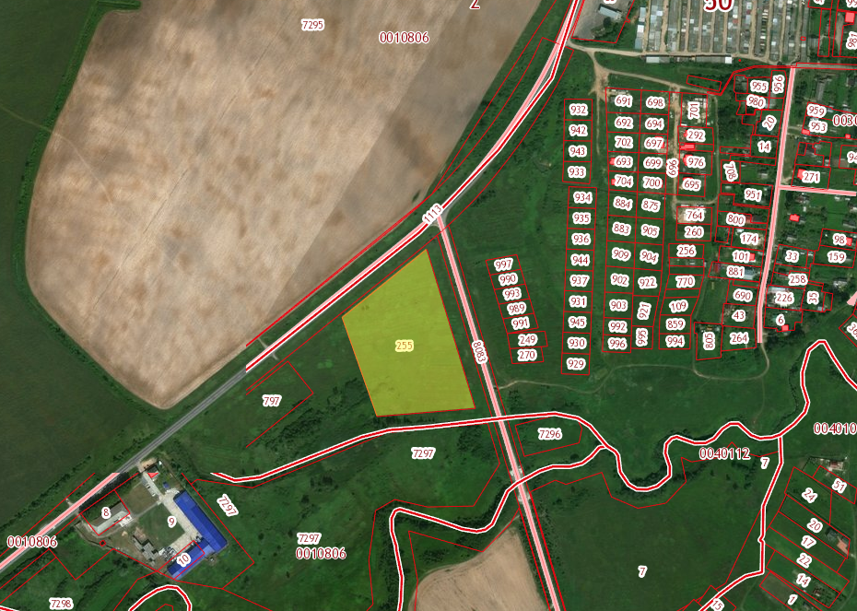
Перспективные для инвестиций земельные участки, имущественные комплексы и свободные площади на существующих предприятиях
Участок 2
Кадастровый номер участка: 50:02:0030204:255
Адрес: Московская область, городской округ Лотошино, п. Лотошино, Раменское шоссе
Площадь участка: 27 900 кв.м
ВРИ участка: под строительство вещевого рынка
Собственность: не разграниченная государственная
Небольшая удаленность от центра, хорошая транспортная доступность
ГАЗ – возможно
Электричество – возможно
Водоснабжение – муниципальные сети отсутствуют

Slide 12
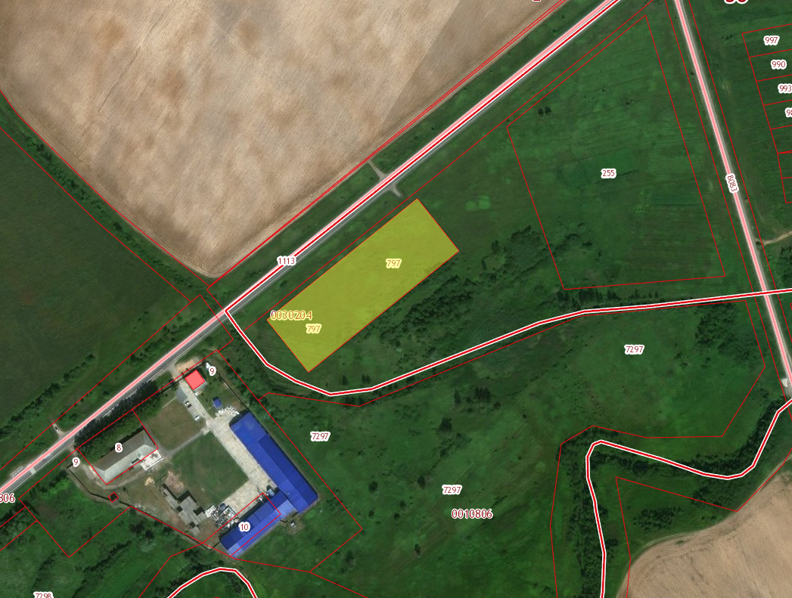
Перспективные для инвестиций земельные участки, имущественные комплексы и свободные площади на существующих предприятиях
Участок 3
Кадастровый номер участка: 50:02:0030204:797
Адрес: Московская область, городской округ Лотошино, п. Лотошино, Раменское шоссе
Площадь участка: 10 000 кв.м
ВРИ участка: автомобильный транспорт(под стоянку)
Собственность: не разграниченная государственная
Небольшая удаленность от центра, хорошая транспортная доступность
ГАЗ – возможно
Электричество – возможно
Водоснабжение – муниципальные сети отсутствуют

Slide 13
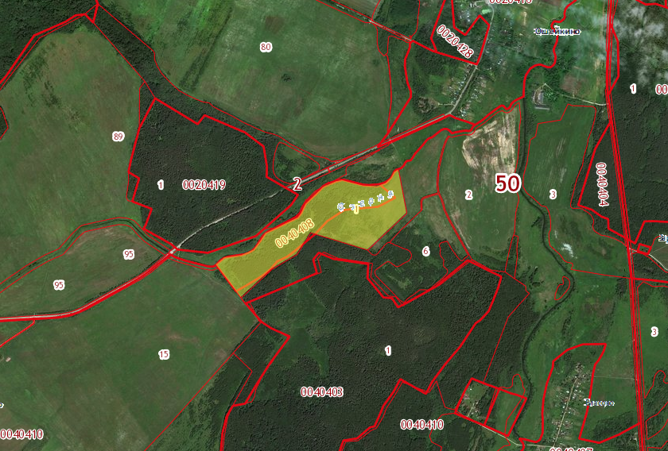
Перспективные для инвестиций земельные участки, имущественные комплексы и свободные площади на существующих предприятиях
Участок 4
Кадастровый номер участка: 50:02:0040408:1
Адрес: Московская область, городской округ Лотошино, Южнее д. Ошейкино
Площадь участка: 366000 кв.м
ВРИ участка: Для строительства коттеджей, спортивных и оздоровительных сооружений
Собственность: не разграниченная государственная
ГАЗ – отсутствует возможность
Электричество – возможно
Водоснабжение – муниципальные сети отсутствуют

Slide 14
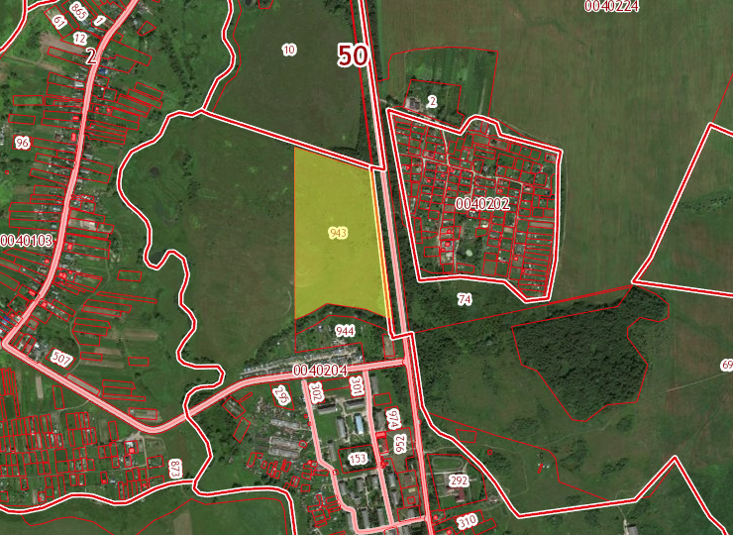
Перспективные для инвестиций земельные участки, имущественные комплексы и свободные площади на существующих предприятиях
Участок 5
Кадастровый номер участка: 50:02:0040204:943
Адрес: Московская область, городской округ Лотошино, с.п. Ошейкинское , д. Ушаково
Площадь участка: 94564 кв.м
ВРИ участка: для строительства технико-внедренческого центра
Собственность: муниципальная
ГАЗ – возможно
Электричество – возможно
Водоснабжение – муниципальные сети отсутствуют

Slide 15
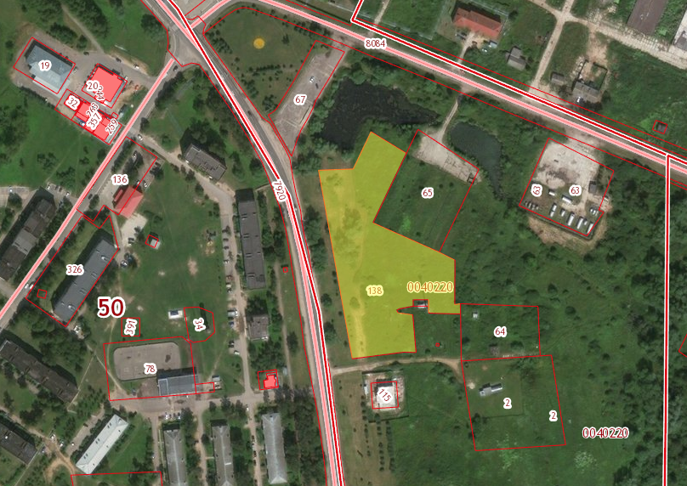
Перспективные для инвестиций земельные участки, имущественные комплексы и свободные площади на существующих предприятиях
Участок 6
Кадастровый номер участка: 50:02:0040220:138
Адрес: Московская область, городской округ Лотошино, п. Кировский
Площадь участка: 10 000 кв.м
ВРИ участка: для строительства торгово-развлекательного комплекса
Собственность: неразграниченная государственная
Находится в центре
ГАЗ – возможно
Электричество – возможно
Водоснабжение – возможно

Slide 16
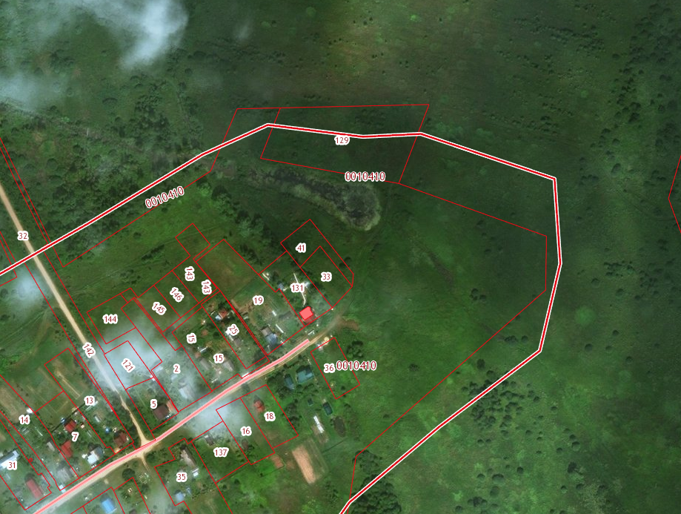
Перспективные для инвестиций земельные участки, имущественные комплексы и свободные площади на существующих предприятиях
Участок 7
Кадастровый номер участка: 50:02:0010410:129
Адрес: Московская область, городской округ Лотошино, д. Могильцы
Площадь участка: 7640 кв.м
ВРИ участка: сельскохозяйственное использование
Собственность: неразграниченная государственная
ГАЗ – невозможно
Электричество – возможно
Водоснабжение – муниципальные сети отсутствуют

Slide 17
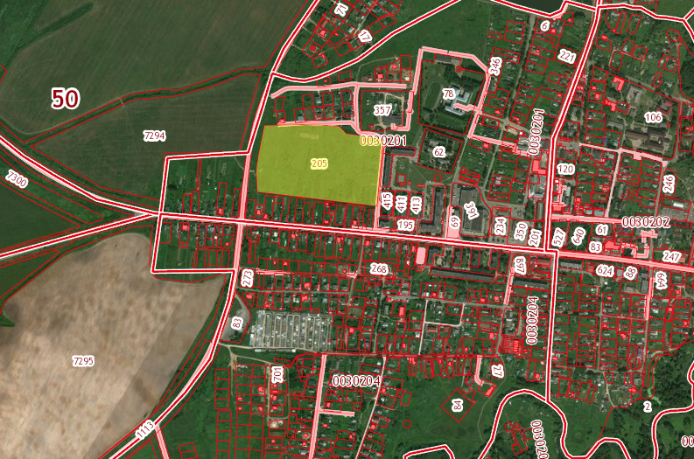
Перспективные для инвестиций земельные участки, имущественные комплексы и свободные площади на существующих предприятиях
Участок 8
Кадастровый номер участка: 50:02:0030201:205
Адрес: Московская область, городской округ Лотошино, п. Лотошино, вблизи ул. Западная, севернее ул. Центральная
Площадь участка: 78700 кв.м
ВРИ участка: для комплексной жилой застройки микрорайона в п. Лотошино
Собственность: муниципальная
Находится в центре
ГАЗ –возможно
Электричество – возможно
Водоснабжение – возможно

Slide 18
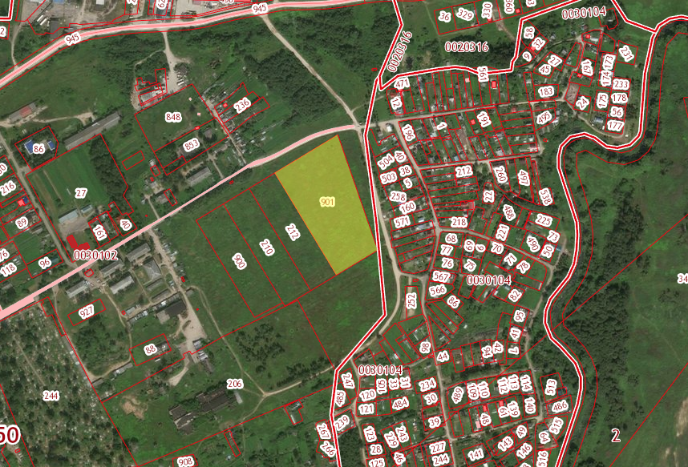
Перспективные для инвестиций земельные участки, имущественные комплексы и свободные площади на существующих предприятиях
Участок 9
Кадастровый номер участка: 50:02:0030102:901
Адрес: Московская область, городской округ Лотошино, рп. Лотошино, ул. Ветеринарная
Площадь участка: 20000 кв.м
ВРИ участка: для коммунального обслуживания
Собственность: муниципальная
Небольшая удаленность от центра
Хорошая транспортная доступность
Газ–возможно
Электричество – возможно
Водоснабжение – возможно

Slide 19
Городского округа Лотошино
143800, Московская область, Городской округ Лотошино
п.Лотошино, ул.Центральная, д.18.
Долгасова Екатерина
Леонидовна
Глава городского округа Лотошино
8(496-28)7-15-15, 8(496-28)7-09-82
Шагиев Александр Эдуардович
Заместитель Главы администрации городского округа Лотошино
8(496-28)7-00-24
Молярова Любовь
Михайловна
Начальник отдела по экономике и перспективному развитию ФЭУ
8(496-28)7-19-65
Попов Вячеслав
Александрович
Начальник отдела архитектуры и градостроительства, главный архитектор
8(496-28)7-03-24
Козловский Василий Яковлевич
Председатель Комитета
по управлению имуществом
8(496-28)7-03-56

Slide 20
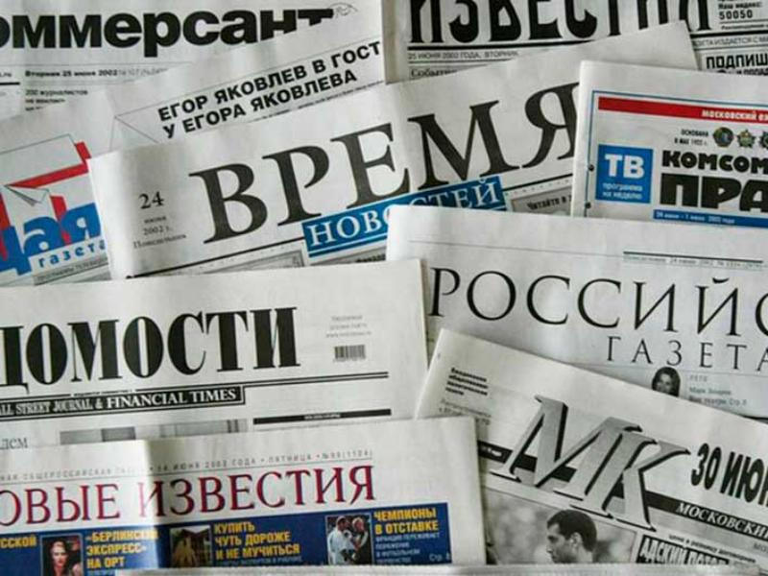
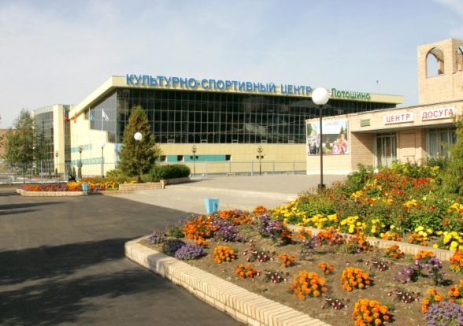
Демография и ресурсы
Полезная информация для инвесторов
Ведущие муниципальные средства массовой информации
Газета
Адрес:143800, Московская обл., п. Лотошино, ул. Красноармейская, д.19
Телефон: 8 (49628) 7-31-98
E-mail: lotoshino-inform@mail.ru
Интернет
Сайт администрации: Лотошинье.рф
Портал: Лотошинье.рф
E-mail: loto@mosreg.ru
Наше Лотошинье
Официальный сайт администрации городского округа Лотошино Московской области приветствует Вас!

Slide 21
Демография и ресурсы
Давыдов Александр
Алексеевич
1. ООО «Лотошинский
автодор»
Производство общестро-
ительных работ по строи-
тельству мостов, подзем-
ных автомобильных дорог,
тоннелей и подземных
дорог
8 (496-28)706-28

